Slide 1
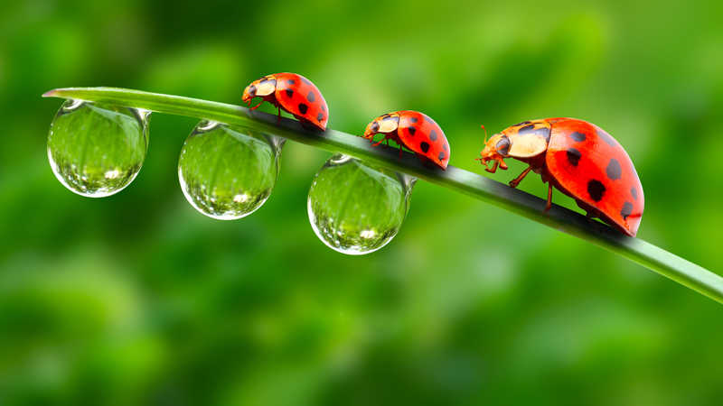
Razmnožavaju li se sva živa bića jednako

Slide 2
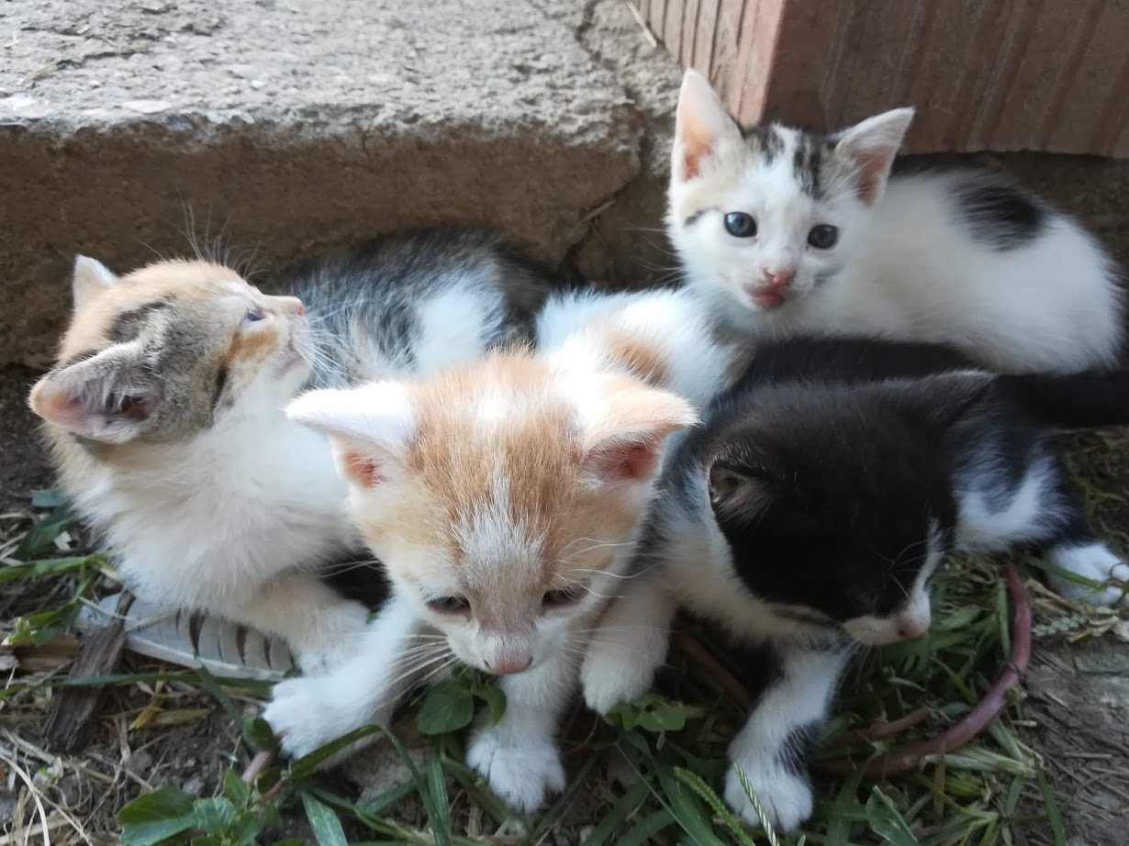
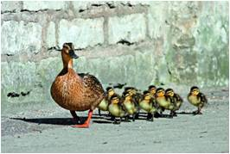


Spolno razmnožavanje
potrebna dva roditelja suprotnog spola
potomci su genski raznoliki što im omogućuje lakšu prilagodbu stalnim promjenama u okolišu
Istraži
Zanimljivosti

Slide 3
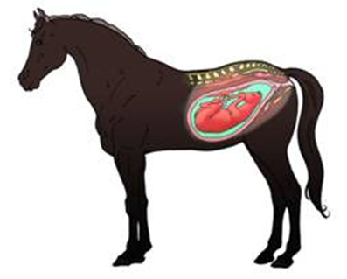
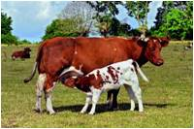

Razmnožavanje u kralježnjaka
PRAVI SISAVCI:
unutarnja oplodnja
mladi se razvijaju u maternici
hranu i kisik primaju preko posteljice s kojom su povezani pupčanom vrpcom
mladunčad siše majčino mlijeko
Prouči načine parenja i razmnožavanja nekih kralježnjaka. RB str. 43.

Slide 4
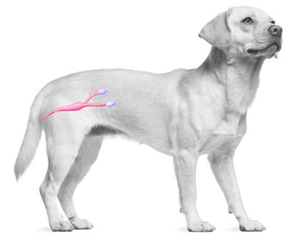
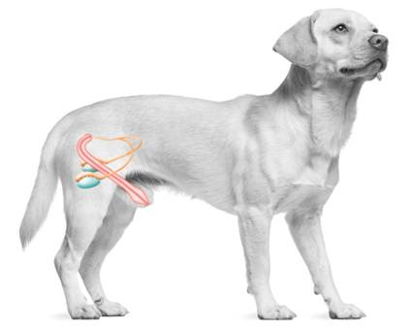
Spolni sustav psa:
a) ženka
b) mužjak
JAJOVODI
JAJNICI
SJEMENOVODI
MATERNICA
SJEMENICI
RODNICA
MOKRAĆNO – SPOLNA CIJEV
SPOLNI UD (PENIS)

Slide 5
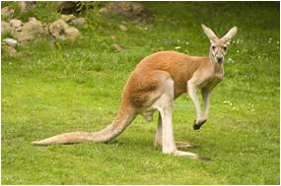
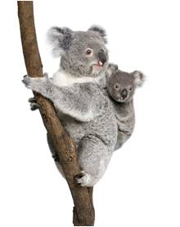
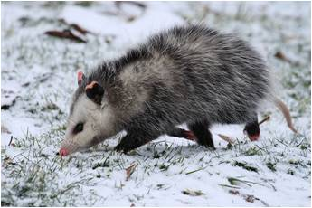
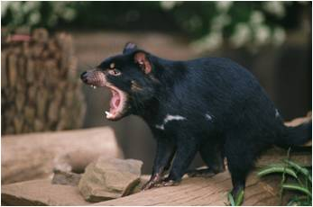
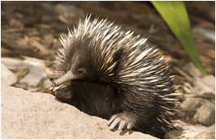
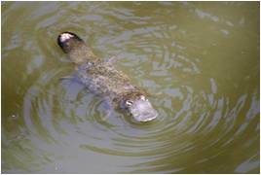
TOBOLČARI:
nemaju posteljicu
nerazvijeno mlado svoj razvoj dovršava unutar tobolca
JEDNOOTVORI:
nemaju posteljicu
nerazvijeno mlado izlazi iz tijela majke u jajetu obavijenom mekom opnom

Slide 6
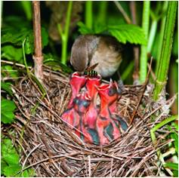
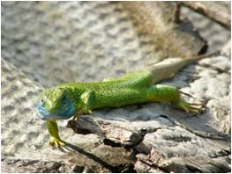
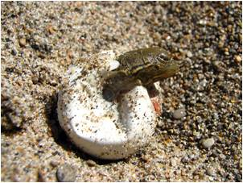
PTICE:
unutarnja oplodnja
ptići se razvijaju u jajetu čija je ljuska porozna – propusna za kisik i ugljikov dioksid
potrkušci čučavci
GMAZOVI:
unutarnja oplodnja
mladi se razvijaju u jajima sa čvrstom ljuskom koja ženke polažu u tlo

Slide 7
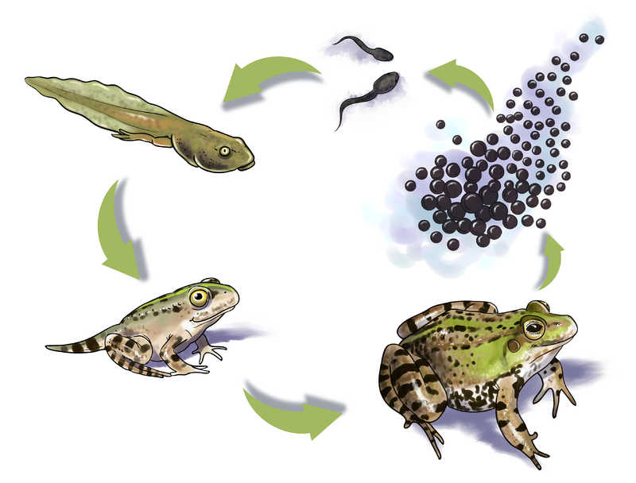
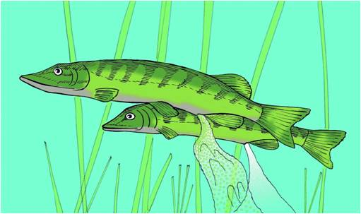
VODOZEMCI:
vanjska oplodnja (mriješćenje) u vodi
preobrazba
Istraži
Promatraj preobrazbu žabe. RB str. 45.
RIBE:
vanjska oplodnja (mriješćenje) u vodi
ikra i mliječ

Slide 8
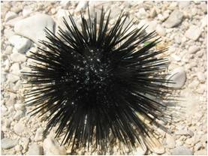
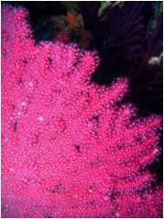
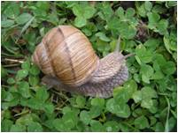
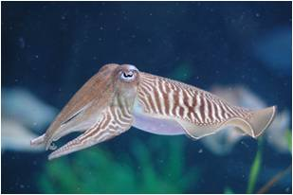
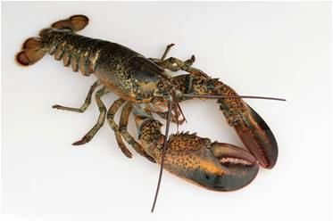
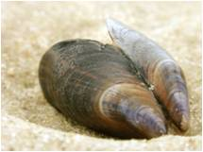
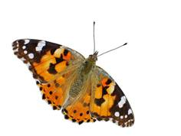
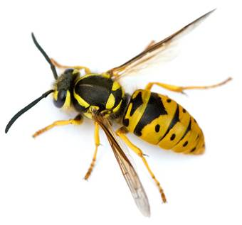
Razmnožavanje u beskralježnjaka
kod beskralježnjaka razdvojenog spola ovisno o načinu života:
vanjska oplodnja
unutarnja oplodnja

Slide 9
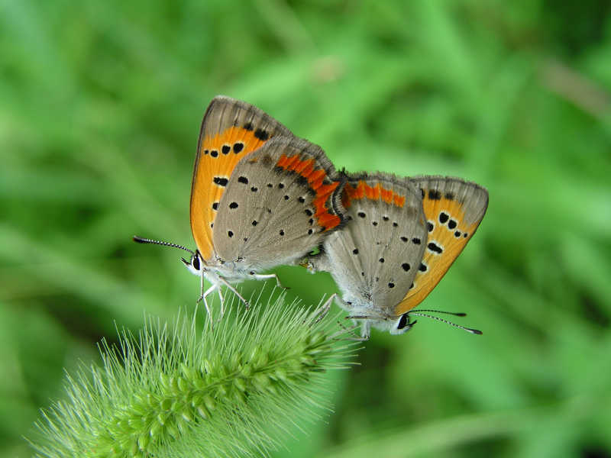
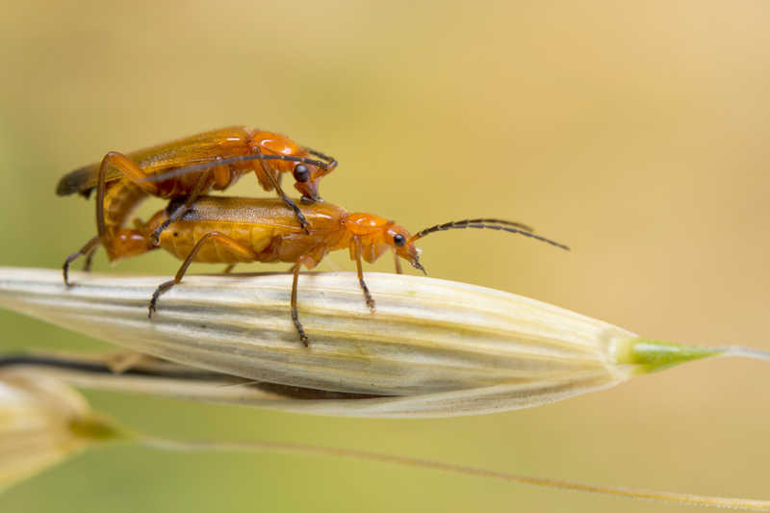
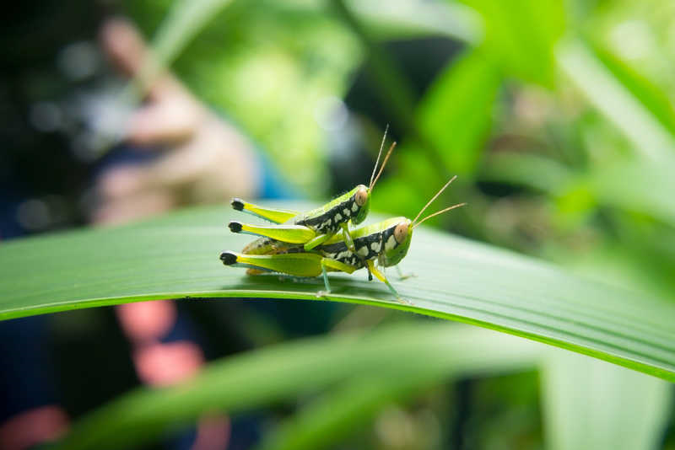
Vizualno
Udvaranje i parenje u kukaca: a) leptiri, b) cvrčci, c) skakavci

Slide 10
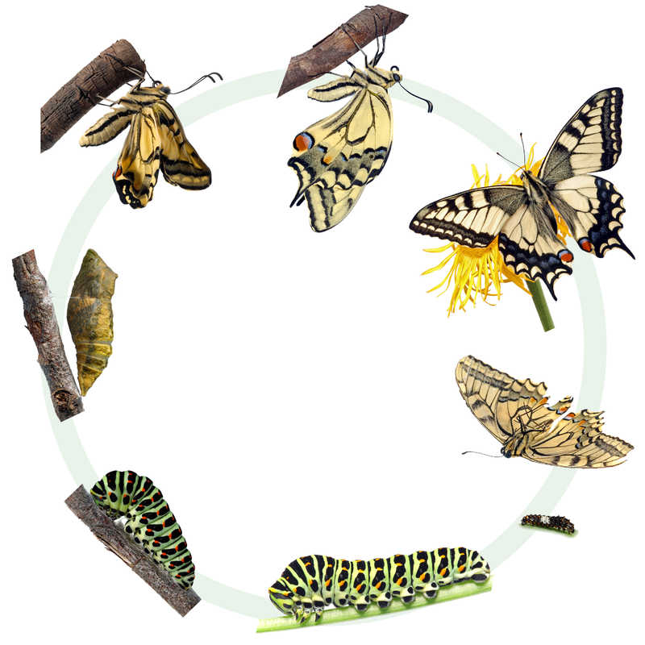
Prikaz potpune preobrazbe leptira:

Slide 11
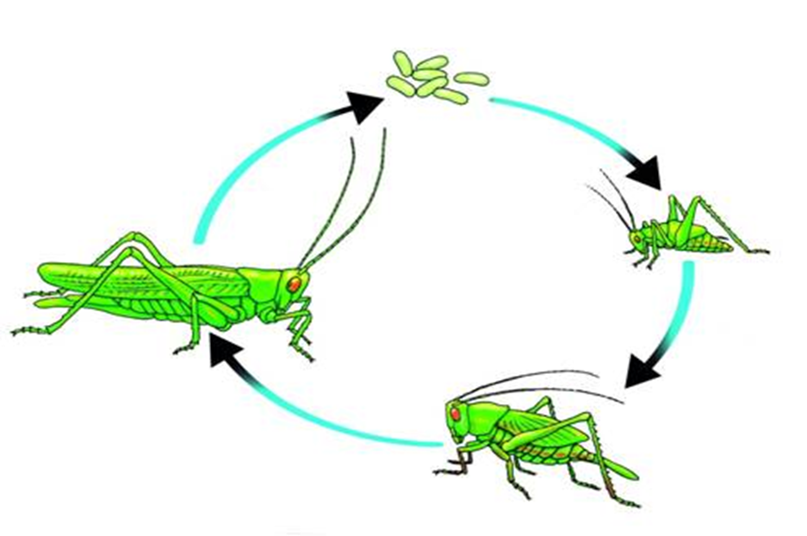
Prikaz nepotpune preobrazbe skakavca:

Slide 12
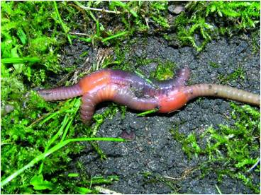
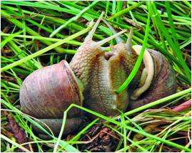
Dvospolci:
unakrsna oplodnja

Slide 13
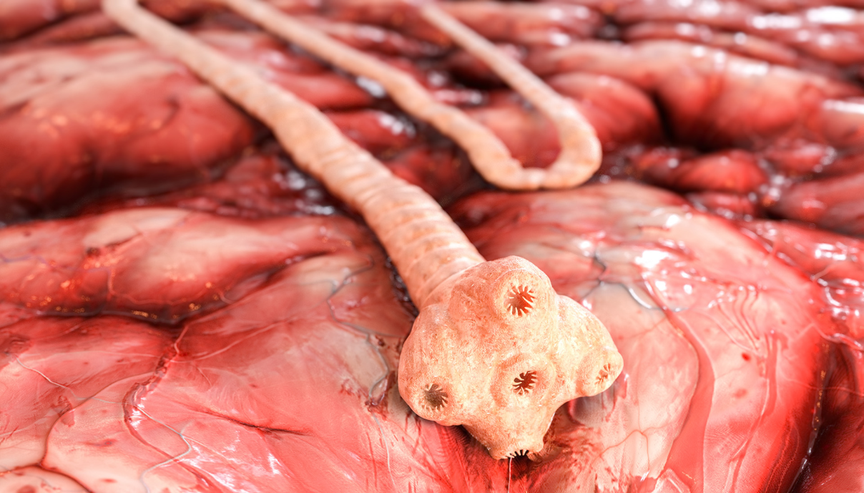
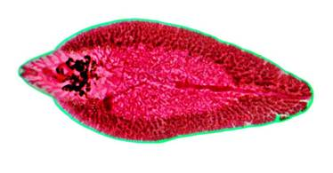
samooplodnja

Slide 14
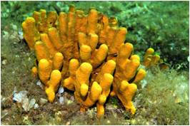
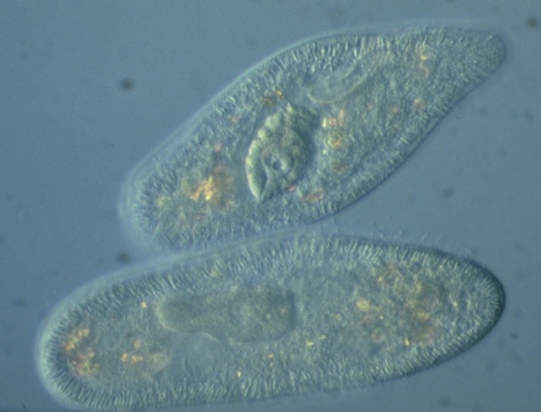
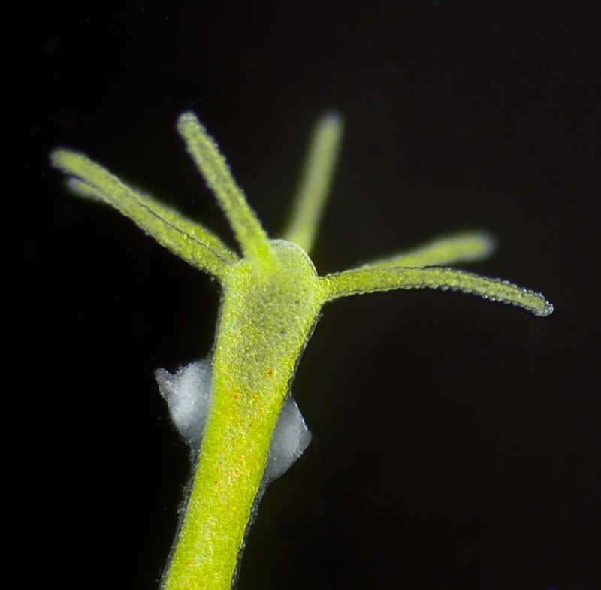

Nespolno razmnožavanje:
potomci su genski identični roditelju – KLONOVI
pupanje
dioba
Vizualno

